Slide 1
e-SOZ
Zintegrowany elektroniczny system ochrony zabytków wspierający zadania z zakresu ochrony i opieki nad zabytkami w Polsce.
Narodowy Instytut Konserwacji Zabytków
Warszawa, 05.10.2023 r.

Slide 2
e-SOZ – zintegrowany system informatyczny wspierający zadania z zakresu ochrony i opieki nad zabytkami
Wnioskodawca
Minister Kultury i Dziedzictwa Narodowego
Beneficjent
Narodowy Instytut Konserwacji Zabytków
Partnerzy
nie dotyczy
Całkowity koszt projektu
14 839 110,00 zł
Planowany okres realizacji projektu
od 06.2023 r. do 12.2026 r.
Źródło finansowania
Program Fundusze Europejskie na Rozwój Cyfrowy 2021-2027; Priorytet 2 Zaawansowane usługi cyfrowe; Działanie FERC.02.01 Wysoka jakość i dostępność e-usług publicznych dofinansowanie z budżetu państwa - część budżetowa nr 24

Slide 3
Cele i cel strategiczny
Usprawnienie procesu prowadzenia postępowań administracyjnych w zakresie ochrony zabytków, poprzez wdrożenie systemu e-SOZ
Udostępnienie świadczenia przez wojewódzkie urzędy ochrony zabytków (WUOZ) e-usług publicznych o wysokim poziomie dojrzałości (na co najmniej 4-poziomie dojrzałości)
Podniesienie kwalifikacji cyfrowych pracowników urzędów w obszarze zabytków w zakresie obsługi systemu e-SOZ
Podniesienie jakości i efektywności usług świadczonych przez WUOZ na rzecz przedsiębiorców i obywateli
Podniesienie kwalifikacji pracowników IT w zakresie obsługi Systemu e-SOZ oraz administrowania systemem
Czerpanie korzyści z cyfryzacji dla obywateli, przedsiębiorstw,
organizacji badawczych i instytucji publicznych

Slide 4
Cele i cel strategiczny
Cyfrowy kompas na 2030 r.: europejska droga w cyfrowej dekadzie w zakresie kierunku Cyfryzacja usług publicznych.
Deklaracja tallińska, w zakresie domyślności cyfrowej, jednorazowości, powszechności, dostępności, otwartości, przejrzystości, domyślnej transgraniczności i interoperacyjności oraz niezawodności i bezpieczeństwa.
Program Otwierania Danych na lata 2021-2027, w obszarze Cel szczegółowy III - Wzrost wykorzystywania i wymiany danych.
Krajowa Strategia Rozwoju Regionalnego 2030 w zakresie Celu 3. Podniesienie jakości zarzadzania i wdrażania polityk ukierunkowanych terytorialnie, kierunek interwencji 3.3 Poprawa organizacji świadczenia usług publicznych.
Strategia na rzecz Odpowiedzialnego Rozwoju do roku 2020 (z perspektywą do 2030 r.), w zakresie celu szczegółowego III. Skuteczne państwo i instytucje służące wzrostowi oraz włączeniu społecznemu i gospodarczemu.
Program Zintegrowanej Informatyzacji Państwa w zakresie celu szczegółowego 4.2.1 Zwiększenie jakości oraz zakresu komunikacji między obywatelami i innymi interesariuszami a państwem.
Cele projektu wpisują się również bezpośrednio
w cele strategiczne wskazane w dokumentach opisanych na poziomie krajowym i europejskim

Slide 5
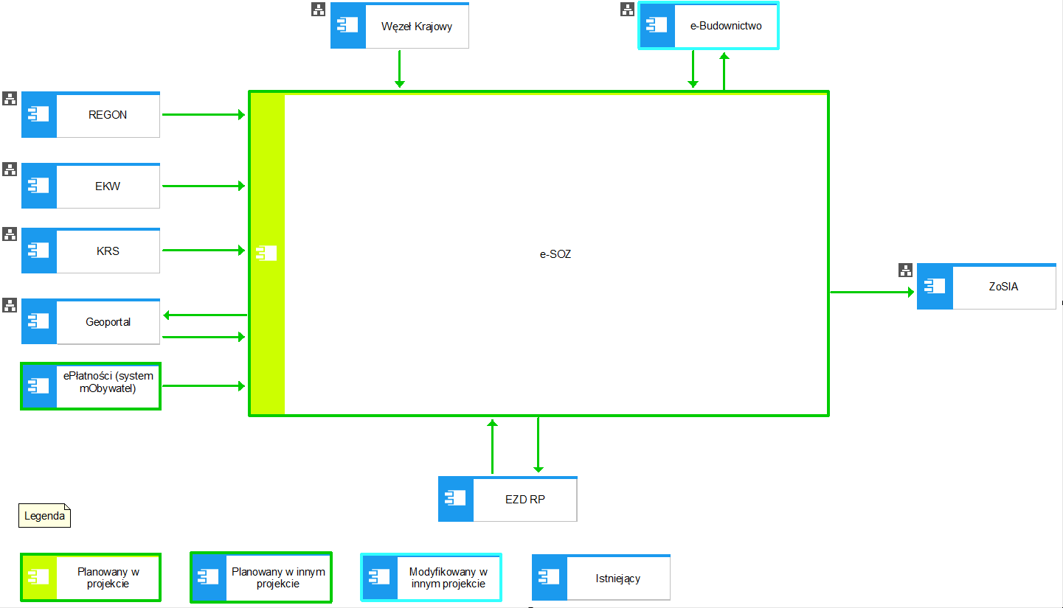
ARCHITEKTURA
Widok kooperacji aplikacji

Slide 6
Dziękuję za uwagę

